Slide 1
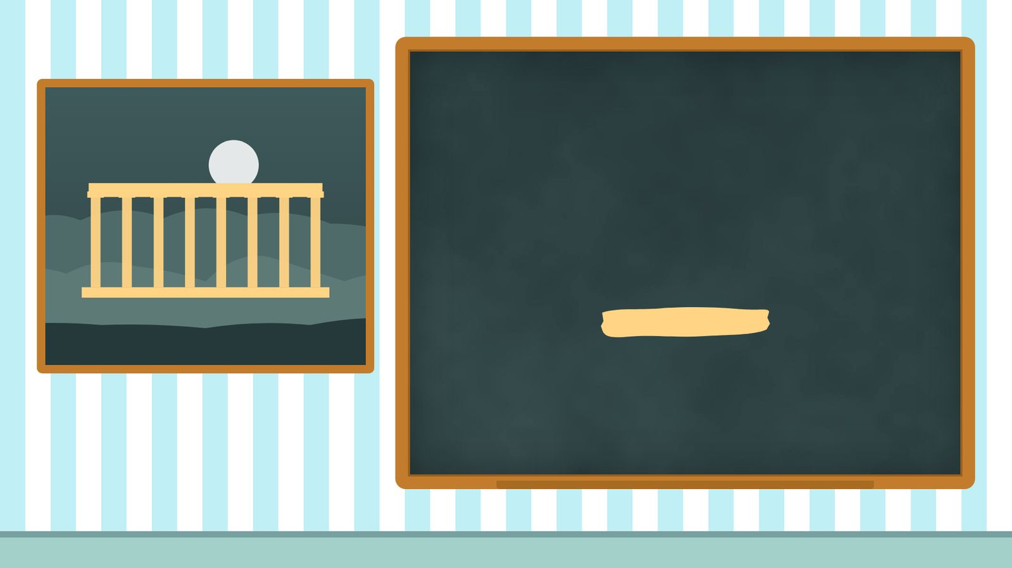
אסתר ה׳
אסתר לפני המלך
שאלון 1262 · אסתר

Slide 2
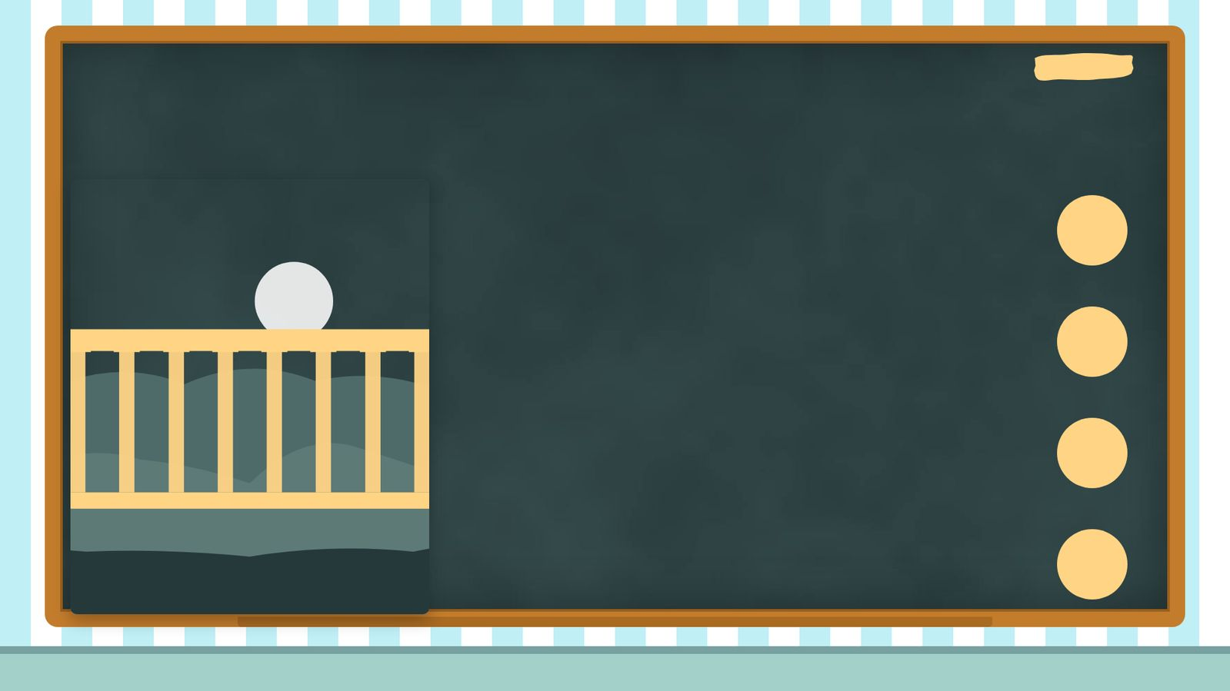
פתיחה
מטרות השיעור
נכיר את הסיפור «אסתר לפני המלך» (אסתר ה׳) ואת הדמויות בו
1
נבחן כיצד הסיפור מבטא את התמה «אסתר»
2
נקרא פסוקי מפתח ונעמיק בפירוש רש"י ומלבי"ם
3
נתרגל שאלה בסגנון הבגרות ונבדוק את התשובות
4
2

Slide 3

רקע
הדמויות בסיפור
אסתר
מרדכי
המן
אסתר נכנסת לחצר, והמלך מושיט לה את שרביט הזהב.
זרש ואוהביו מציעים לעשות עץ גבוה חמישים אמה, ולבקש בבוקר מהמלך לתלות עליו את מרדכי.
המן שמח, אך כועס על מרדכי; זרש ואוהביו ממליצים לבנות עץ גבוה.
3

Slide 4

רקע
רצף האירועים
2
1
המן בביתו (פסוקים ט׳–י״ד)
לפני המלך (פסוקים א׳–ח׳)
4

Slide 5
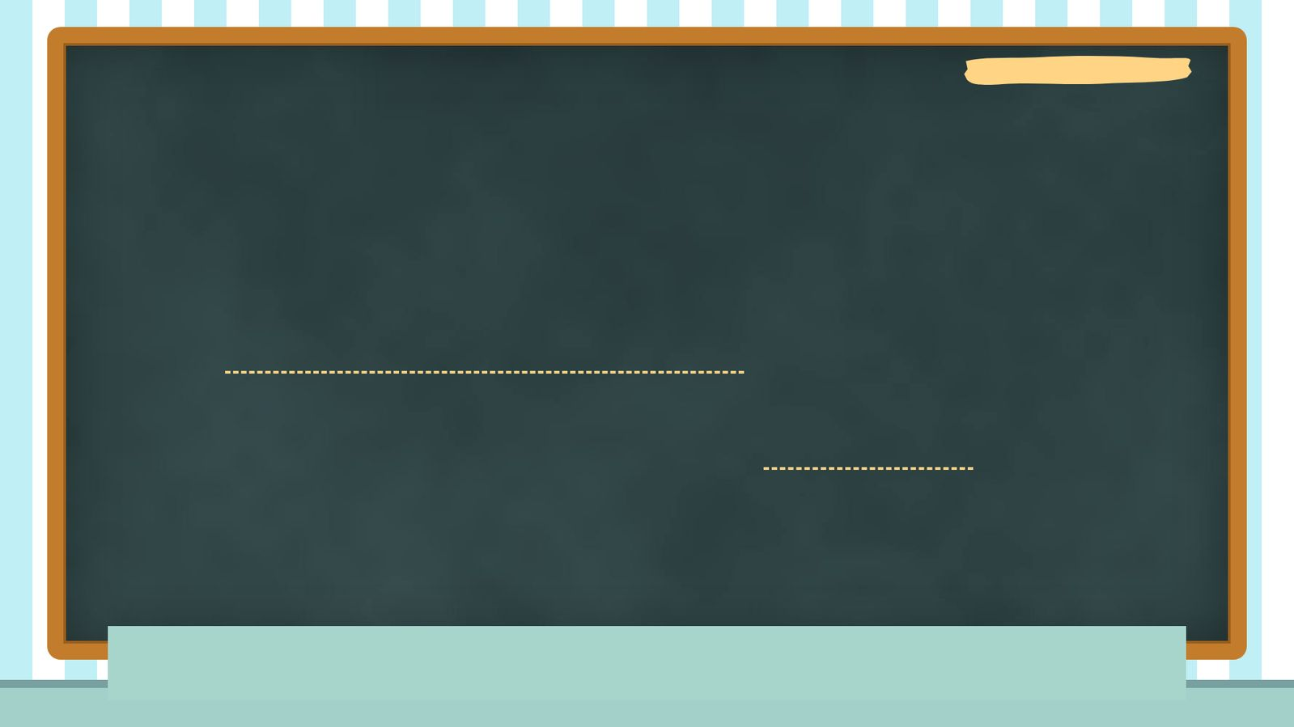
קוראים בפסוקים · 1/4
אסתר ה', ג'
וַיֹּאמֶר לָהּ הַמֶּלֶךְ מַה־לָּךְ אֶסְתֵּר הַמַּלְכָּה וּמַה־בַּקָּשָׁתֵךְ עַד־חֲצִי הַמַּלְכוּת וְיִנָּתֵן לָךְ
ביום השלישי אסתר לובשת מלכות ועומדת בחצר בית המלך.
5

Slide 6
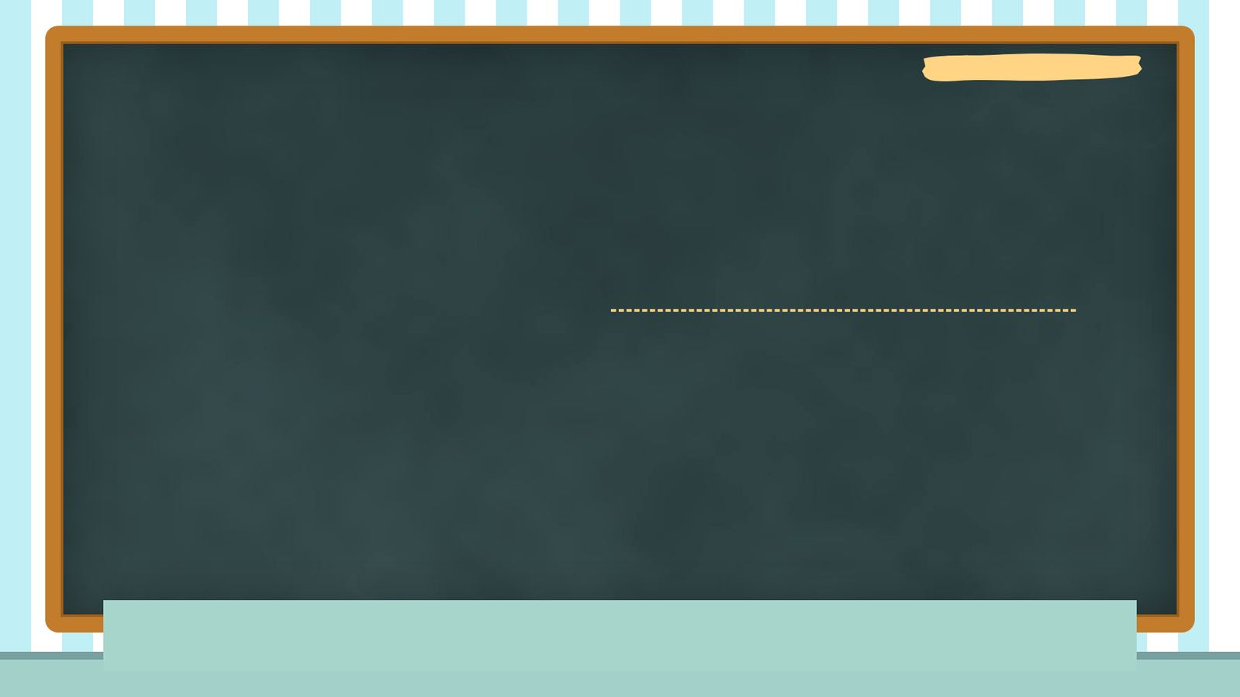
קוראים בפסוקים · 2/4
אסתר ה', י"א
וַיְסַפֵּר לָהֶם הָמָן אֶת־כְּבוֹד עָשְׁרוֹ וְרֹב בָּנָיו וְאֵת כָּל־אֲשֶׁר גִּדְּלוֹ הַמֶּלֶךְ וְאֵת אֲשֶׁר נִשְּׂאוֹ עַל־הַשָּׂרִים וְעַבְדֵי הַמֶּלֶךְ
המן יוצא שמח וטוב לב, אבל כשהוא רואה את מרדכי בשער המלך שלא קם ולא זע, ״וימלא המן על מרדכי חמה״.
6

Slide 7
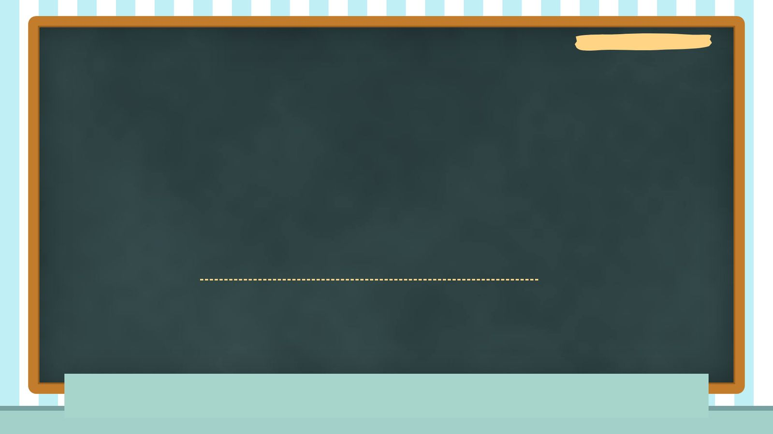
קוראים בפסוקים · 3/4
אסתר ה', ו'
וַיֹּאמֶר הַמֶּלֶךְ לְאֶסְתֵּר בְּמִשְׁתֵּה הַיַּיִן מַה־שְּׁאֵלָתֵךְ וְיִנָּתֵן לָךְ וּמַה־בַּקָּשָׁתֵךְ עַד־חֲצִי הַמַּלְכוּת וְתֵעָשׂ
ביום השלישי אסתר לובשת מלכות ועומדת בחצר בית המלך.
7

Slide 8
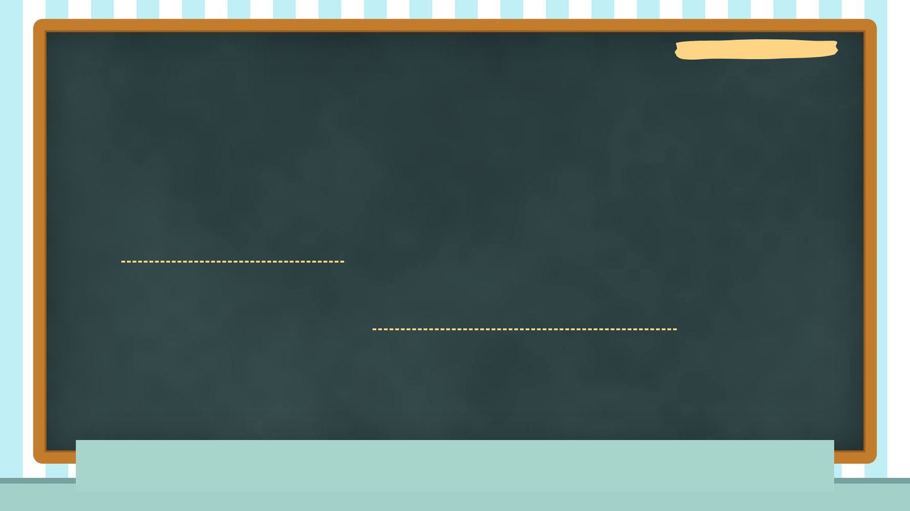
קוראים בפסוקים · 4/4
אסתר ה', ד'
וַתֹּאמֶר אֶסְתֵּר אִם־עַל־הַמֶּלֶךְ טוֹב יָבוֹא הַמֶּלֶךְ וְהָמָן הַיּוֹם אֶל־הַמִּשְׁתֶּה אֲשֶׁר־עָשִׂיתִי לוֹ
אסתר אינה מבקשת מיד אלא מזמינה את המלך והמן למשתה: ״יבוא המלך והמן היום אל המשתה אשר עשיתי לו״.
8

Slide 9

מילים ומושגים
ביאורי מילים
אֶל הַמִּשְׁתֶּה
קורבנות
מילה מנחה
כָּל סְעוּדָה נִקְרֵאת עַל שֵׁם הַיַּיִן שֶׁהוּא עִיקָר.
מתנה מן החי או מן הצומח שמביא אדם למקדש לכבוד האל.
מילה/שורש החוזר/ת על עצמו/ ה במספר פסוקים או פרקים במספר חריג של פעמי או במספר סימלי של פעמי בקטע, או…
וּמָחָר אֶעֱשֶׂה כִּדְבַר הַמֶּלֶךְ
מַלְכוּת
וַיִּתְאַפַּק
מַה שֶּׁבִּקַּשְׁתָּ מִמֶּנִּי כָּל הַיָּמִים, לְגַלּוֹת לְךָ אֶת עַמִּי וְאֶת מוֹלַדְתִּי.
בִּגְדֵי מַלְכוּת. וְרַבּוֹתֵינוּ אָמְרוּ: שֶׁלְּבָשַׁתָּה רוּחַ הַקֹּדֶשׁ, כְּמָה דְּאַתְּ אָמַר "וְרוּחַ לָבְשָׁה אֶת עֲמָשַׂי".
נִתְחַזֵּק לַעֲמֹד עַל כַּעְסוֹ, כִּי הָיָה יָרֵא לְהִנָּקֵם בְּלֹא רְשׁוּת. וַיִּתְאַפַּק אישטנט"ר בְּלַעַ"ז.
9

Slide 10

פרשנים
רש"י
רש"י על אסתר ה', ג'
עַד חֲצִי הַמַּלְכוּת. דָּבָר שֶׁהוּא בְאֶמְצַע וּבַחֲצִי הַמַּלְכוּת. הוּא בֵית הַמִּקְדָּשׁ, שֶׁהִתְחִילוּ לִבְנוֹתוֹ בִּימֵי כֹרֶשׁ, וְחָזַר בּוֹ וְצִוָּה לְבַטֵּל הַמְּלָאכָה. וַאֲחַשְׁוֵרוֹשׁ שֶׁעָמַד אַחֲרָיו גַּם הוּא בִּטֵּל הַמְּלָאכָה. וּפְשׁוּטוֹ שֶׁל מִקְרָא: אַף אִם תִּשְׁאֲלִי מִמֶּנִּי חֲצִי הַמַּלְכוּת, אֶתֵּן לָךְ:
מה מסביר רש"י על «עַד חֲצִי הַמַּלְכוּת»? הסבירו בלשונכם.
10

Slide 11
פרשנים
מלבי"ם
מלבי"ם על אסתר ה', י"א
ויספר, הנה מה שנמנע המן עד הנה לשלוח יד במרדכי לבדו, היה מפני שנחשב לו להעדר כבוד שיהיה לו ריב ומשפט נגד איש יהודי השפל בעיניו על שבלתי משתחוה לו, שלפי גדולת ...
מה מוסיף פירושו של מלבי"ם להבנת הפסוק? בססו את תשובתכם על הציטוט.
11

Slide 12

שאלות הבנה ופרשנות · 1/3
שאלה 1
קראו פסוקים א׳–ח׳ («לפני המלך»). מה מתואר בקטע? הביאו ראיה מן הכתוב.
8 נקודות
12

Slide 13

שאלות הבנה ופרשנות · 2/3
שאלה 2
קראו פסוקים ט׳–י״ד («המן בביתו»). מה מתואר בקטע? הביאו ראיה מן הכתוב.
8 נקודות
13

Slide 14
שאלות הבנה ופרשנות · 3/3
שאלה 3
הסבירו את המושג «מילה מנחה» והדגימו אותו מאסתר ה׳.
8 נקודות
14

Slide 15
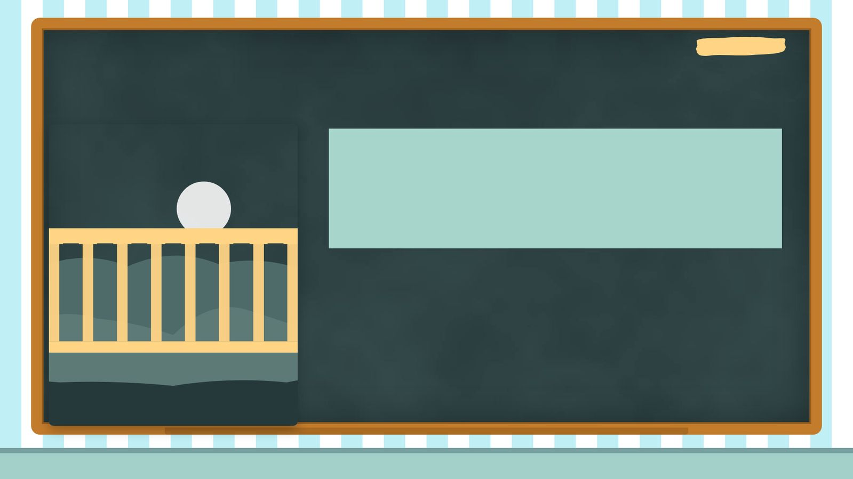
דיון בכיתה
מה דעתכם?
מה לדעתכם המסר המרכזי של אסתר ה׳? נמקו את דעתכם.
15

Slide 16
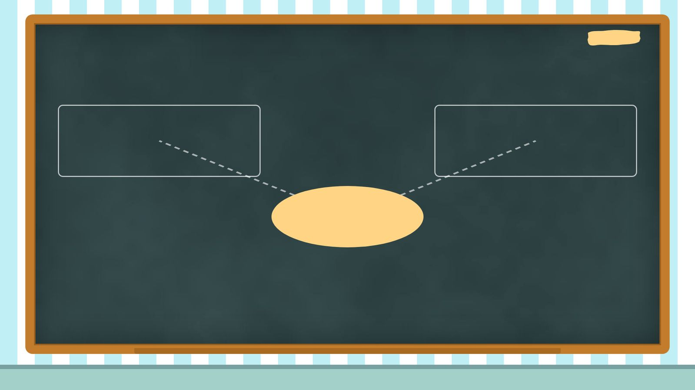
סיכום
מפת מושגים
המן בביתו
לפני המלך
אסתר לפני המלך
16

Slide 17

תרגול לקראת הבגרות
שאלה בסגנון בגרות
(קיץ תש"פ (שאלון 1381))
א. קרא פסוקים 1–8 שלפניך.
על פי פסוקים אלה, אסתר היא אישה חכמה הפועלת בעורמה כדי להשיג את מטרתה.
הסבר שתי פעולות של אסתר המלמדות על חוכמתה ועורמתה. (12 נקודות)
ב. קרא פסוקים 9–14 שלפניך.
הסבר את האירוניה שבפסוקים אלה (היעזר באסתר, ז', 9–10). בסס את דבריך על הכתוב. (8 נקודות)
17

Slide 18

תשובות
תשובה לשאלה 1
קראו פסוקים א׳–ח׳ («לפני המלך»). מה מתואר בקטע? הביאו ראיה מן הכתוב.
ביום השלישי אסתר לובשת מלכות ועומדת בחצר בית המלך. המלך רואה אותה וותשא חן בעיניו ומושיט את שרביט הזהב. היא נוגעת בראשו. הוא שואל ״מה לך אסתר המלכה ומה בקשתך עד חצי המלכות וינתן לך״.
18

Slide 19
תשובות
תשובה לשאלה 2
קראו פסוקים ט׳–י״ד («המן בביתו»). מה מתואר בקטע? הביאו ראיה מן הכתוב.
המן יוצא שמח וטוב לב, אבל כשהוא רואה את מרדכי בשער המלך שלא קם ולא זע, ״וימלא המן על מרדכי חמה״. הוא מתאפק, בא לביתו, ומספר לאשתו זרש ולאוהביו על עושרו, רוב בניו וגדולתו, ועל זה שאסתר הזמינה רק אותו.
19

Slide 20
תשובות
תשובה לשאלה 3
הסבירו את המושג «מילה מנחה» והדגימו אותו מאסתר ה׳.
מילה/שורש החוזר/ת על עצמו/ ה במספר פסוקים או פרקים במספר חריג של פעמי או במספר סימלי של פעמי בקטע, או בשתי משמעויות לפחות, המהווה רמז למסר המרכזי בקטע ו/או מוסיפה משמעות נוספת. איך זה בא לידי ביטוי בפרק:
20

Slide 21
תשובות
מחוון – שאלת הבגרות (1/2)
שאלה מספר 8
סעיף א'
פעולות של אסתר המלמדות על חוכמתה ועורמתה (על התלמיד להסביר שתי פעולות):
"...ותלבש אסתר מלכות ותעמוד בחצר בית המלך הפנימית נכח בית המלך והמלך יושב על כסא מלכותו" – אסתר מגיעה אל חצר המלך לבושה בבגדי מלכות, מתוך כוונה לעורר את סקרנות המלך, כדי שיאשר את נוכחותה גם מבלי שהוזמנה: "ויהי כראות המלך את אסתר עמדת בחצר נשאה חן בעיניו".
"ותאמר אסתר אם על המלך טוב יבוא המלך והמן היום אל המשתה אשר עשיתי לו" – המלך הנלהב מנוכחותה של אסתר בחצרו, תוהה לרצונה, אך היא אינה ממהרת להודיע לו על כוונותיה. היא מזמינה אותו ואת המן למשתה, מתוך רצון לעורר את סקרנותו וגם את חשדו בהמן, כדי להביא להצלת עמה בסופו של דבר.
21

Slide 22
תשובות
מחוון – שאלת הבגרות (2/2)
"אם מצאתי חן בעיני המלך ואם על המלך טוב לתת את שאלתי... יבוא המלך והמן אל המשתה אשר אעשה להם ומחר אעשה כדבר המלך" – אסתר אינה ממהרת לחשוף את כוונותיה לפני המלך במשתה הראשון, היא מזמינה אותו ואת המן למשתה נוסף למחרת היום, ובכך היא מגבירה את סקרנות המלך לרצונה וגם את חשדו בהמן.
סעיף ב'
האירוניה בפסוקים אלה: מקורביו של המן מציעים לו לתלות את מרדכי שאותו הוא שונא, על עץ גבוה. המן מרוצה מאוד מהרעיון ומכין עץ לתליית מרדכי: "ותאמר לו זרש אשתו וכל אהביו יעשו עץ גבה... ויתלו את מרדכי עליו... וייטב הדבר לפני המן ויעש העץ". אך בסופו של דבר, המן הוא זה שנתלה על העץ שהכין בעצמו: "ויתלו את המן על העץ אשר הכין למרדכי".
22

